Slide 1
Adding syscall and kernel module

Slide 2
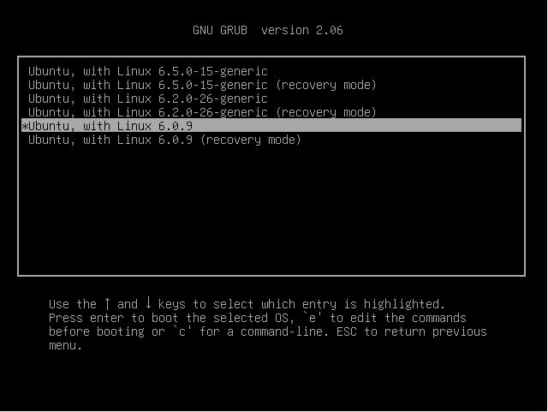
Promena kernela koriscenjem grub loadera
U kernel-u Linux 6.0.9 je dodat novi custom system call

Slide 3
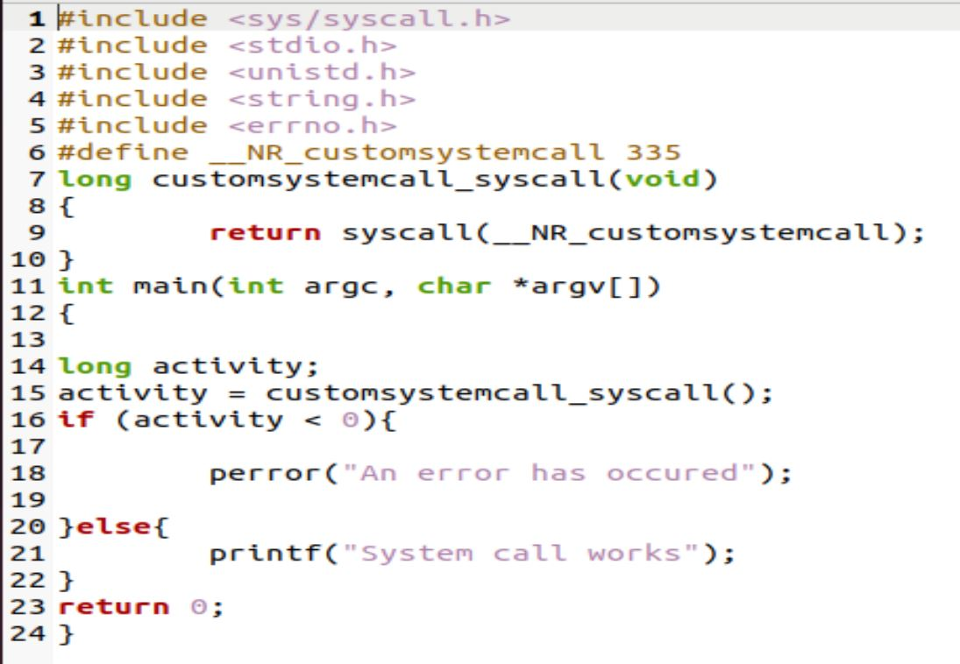
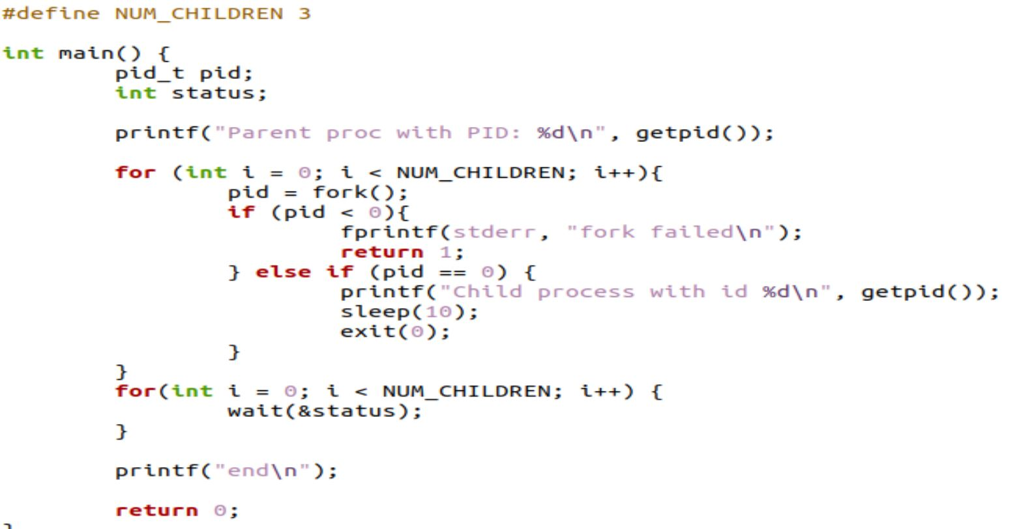
Pozivanje custom system call-a

Slide 4
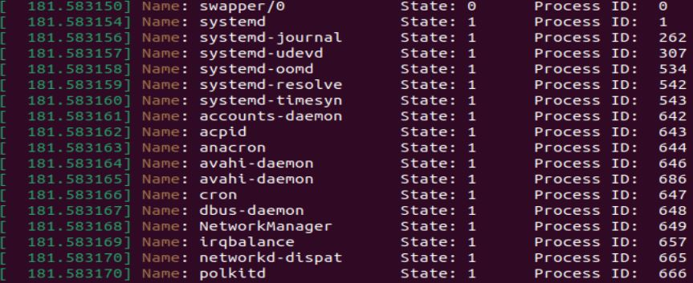
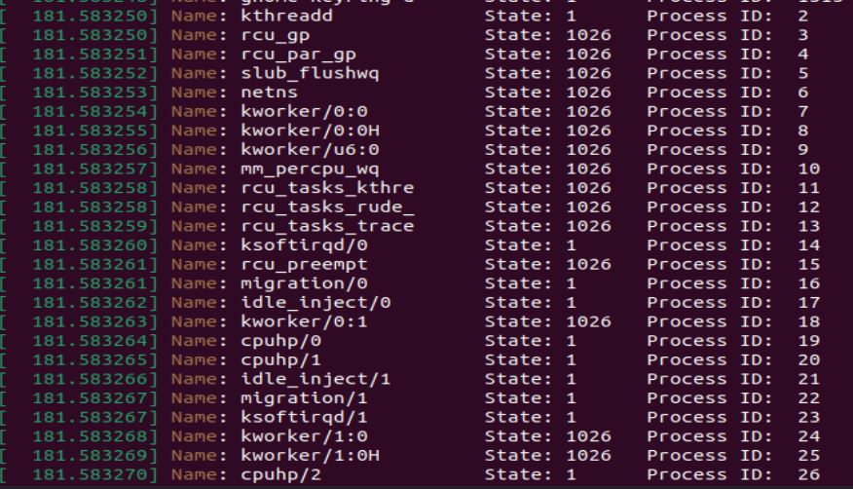


U kernel buffer-u se prikazuje rezultat syscall-a

Slide 5
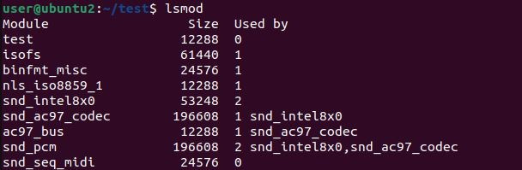
Custom kernel module

Slide 6
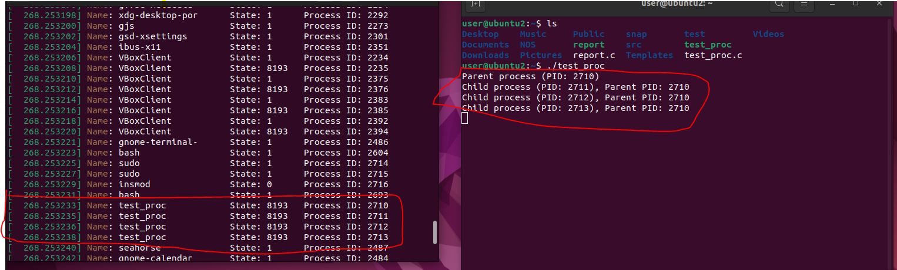
Prikaz procesa koriscenjem dfs u kernel module-u

Slide 7
